Slide 1


엣지 기반 AI/ML 서비스 흐름관리 및
실행환경 최적화 기술
GEdge(Griffin-Edge) Platform
- 초저지연 지능형 클라우드 엣지 SW 플랫폼 -
2022.12.20
GS-AI 프레임워크 코어개발자
서동윤 (dyseo@softonnet.com)
“GEdge Platform” 은 클라우드 중심의 엣지 컴퓨팅 플랫폼을 제공하기 위한
핵심 SW 기술 개발 커뮤니티 및 개발 결과물의 코드명입니다.
- Developer-Driven
GEdge Platform Community 5th Conference (GEdge Platform v3.0 Release) -

Slide 2



목차
Contents
Ⅰ
지능형 서비스 운용 프레임워크 개요
Ⅱ
지능형 서비스 워크플로 및 실행관리 기술
III
추후 연구 내용

Slide 3

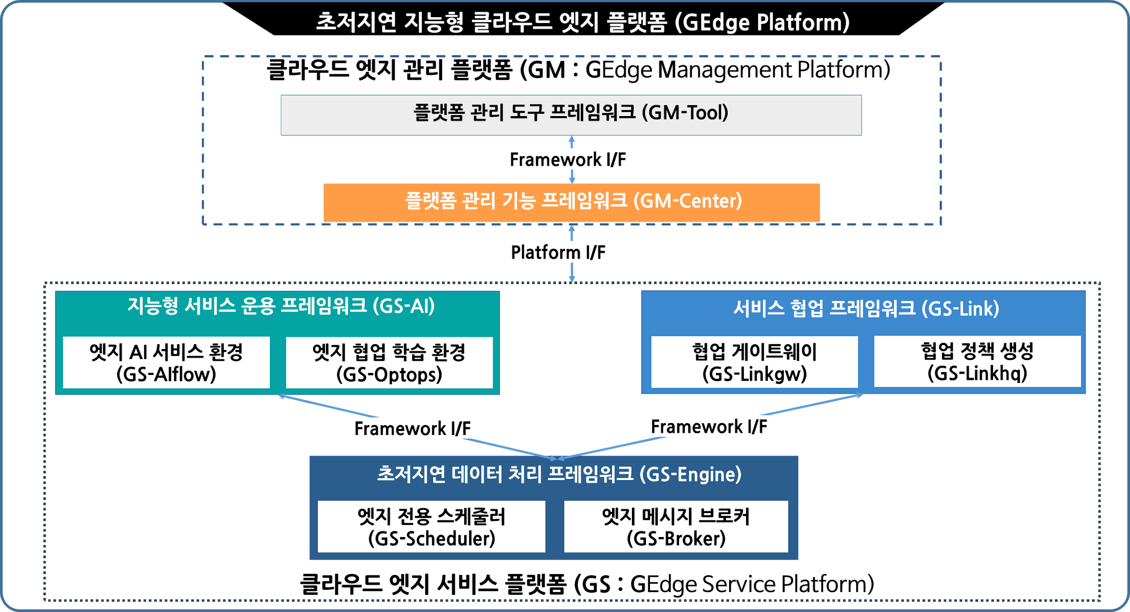
GEdge 플랫폼 내 GS-Aiflow의 포지셔닝

Slide 4

지능형 서비스 운용 프레임워크 개요
Ⅰ

Slide 5
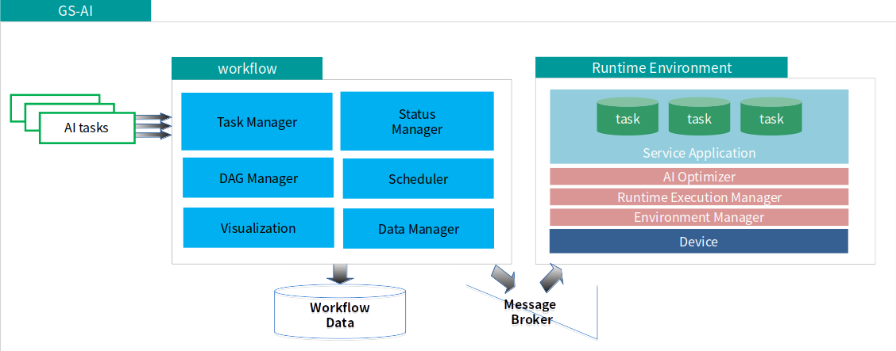
지능형 서비스 운용 프레임워크 개요
1
지능형 서비스 운용 프레임워크 구조
지능형 서비스의 실행 런타임 관리 기술과 지능형 서비스의 배포를 위한 워크플로 운영 기술로 구성

Slide 6
지능형 서비스 워크플로 및 실행 관리 기술
Ⅱ

Slide 7
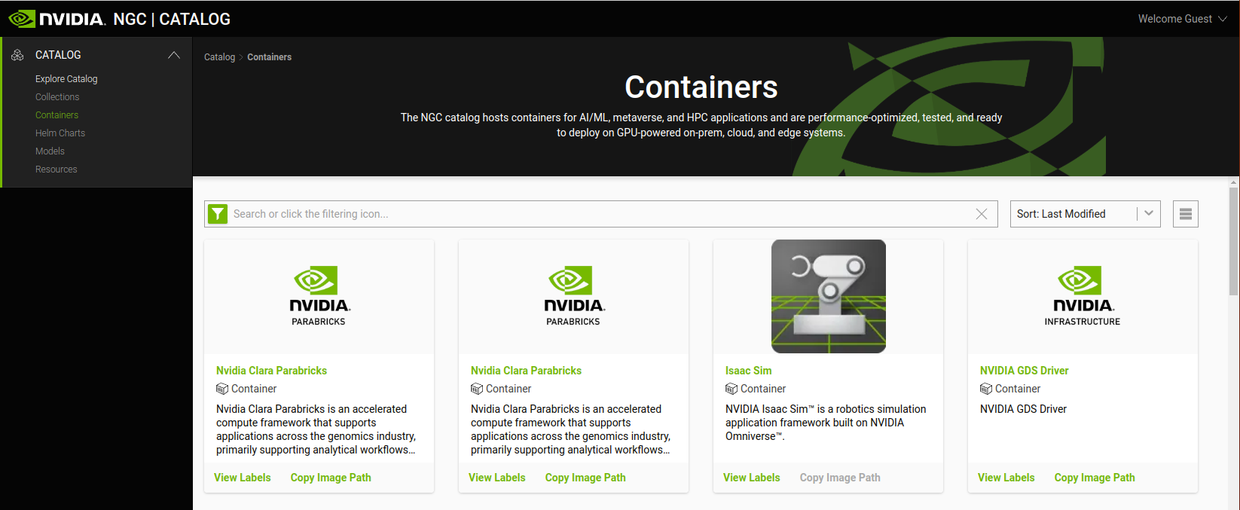
기존 지능형 서비스의 개발 및 배포
1
GPU 워크스테이션, 서버 등 직접 구축
NGC(NVIDIA GPU CLOUD) 컨테이너 사용
클라우드 시스템에서 컨테이너 런타임으로 지능형 서비스를 배포하기 위해 제공되는 빌드 된 이미지 사용
Trition Inference Server 등의 이미지 추론 서버 구축도 컨테이너 형태로 제공
Notes:
인공지능 학습을 포함한 기존 지능형서비스의 개발 및 배포 환경의 사례는 다음과 같습니다. GPU 하드웨어를 장착한 워크스테이션이나 베어메탈 서버를 직접 구축하는 방식이 있습니다. 좀 더 나아가 엔비디아 지피유 클라우드라고 불리는 NGC에서 제공하는 컨테이너 이미지를 이용하여 도커 등의 컨테이너 런타임으로 개발 및 서비스를 배포할 수 있는 환경을 구축합니다.

Slide 8
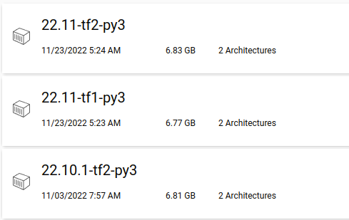
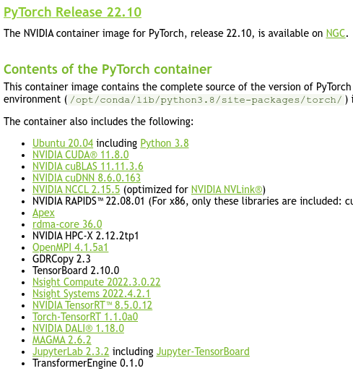
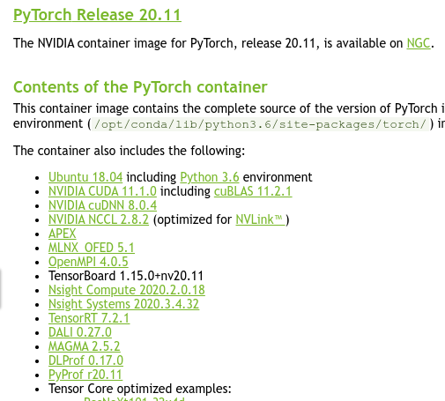
기존 지능형 서비스의 개발 및 배포
1
컨테이너 이미지의 크기의 거대화
릴리즈 이미지 별로 구성 라이브러리가 고정
OS, NVIDIA 라이브러리, 파이썬 언어, 딥러닝 프레임워크 버전의 고정
여러 버전을 테스트 하기에 반복되는 이미지 풀링의 문제
Notes:
기존 이러한 NGC 기반 컨테이너들은 가져다 쓰기 편하고 컨테이너 내부에 모든 개발환경이 전부 갖추어져 있어서 편하다라는 장점이 있지만 조금 더 와이드 하게 개발하는 분들에게 일부 불편한 점이 있을 수 있습니다. 다양한 OS 버전, 다양한 NVIDIA 라이브러리 버전, 그리고 다양한 딥러닝 프레임워크들의 각기 다른 버전. 이를 기존 개발하고 있던 시스템에 연계할 때, 혹은 이렇게 빌드되어 배포된 이미지를 여러 버전에서 테스트 해봐야하는 상황이 생길 때. 이런 컨테이너 이미지를 종류 별로 전부 빌드해놓기가 스토리지 용량의 관점이나 각 프레임워크의 관점에서 불편하다고 느끼실 수 있을 것 같습니다.

Slide 9
문제 접근 및 연구
2
컨테이너 내부에 구현 될 런타임 환경에 대해 외부에서 이식가능하게 제공
제공된 환경에 대해 다른 컨테이너 인스턴스에서 재사용이 용이해야 하며 재시작등의 관리의 편의성 고려
제공된 런타임 환경의 요소들을 미리 구축하고 필요한 요소만 선택적으로 제공
컨테이너 런타임을 실행 시 사용자의 요구사항에 따라 원하는 환경 요소들을 구성할 수 있어야 한다.
Implantable Storage + Additional processing
Physical Node
External Storage
Container Runtime
Env1
Env2
Env3
Env
Intelligent Services
Notes:
저희가 착안한 문제에 대한 접근은 다음과 같습니다. 이러한 컨테이너 런타임 기반의 개발 환경에서 환경을 구성하는 구성요소들이 가변적이고 이식가능하게 제공될 수는 없을까 라는 관점으로 바라보았습니다. 개발환경을 제공한다면 동시에 여러 컨테이너 인스턴스가 가동되어도 동일한 기능이 제공되어야 할 것 입니다. 그리고 사용자가 초기화를 원하여 컨테이너 런타임을 재시작한다면 이러한 환경 제공에 대한 무결성이 보장되어야할 것 입니다. 또한 추가적으로 사용자가 개발적인 이슈 혹은 테스트 적인 관점에서 환경을 다르게 다시 구성해야 할 때 제공되는 개발 환경들을 손쉽게 변경해볼 수는 있는 방법에 대해 고민해보았습니다.

Slide 10


문제 접근 및 연구
2
쿠버네티스 클러스터에서 접근 가능한 오브젝트 연구
스토리지에 영속성 볼륨(Persistent Volume)으로 환경 구성요소들에 대해 사전 구성
컨테이너 런타임 배포 시 영속성 볼륨 클레임(Persistent Volume Claim)을 이용해 필요한 볼륨을 이식
볼륨 연결 후 해당 환경을 사용하기 위한 추가 조치 필요
리눅스 기반 시스템에서 라이브러리를 사용하기 위한 환경변수 등의 연결
File/Object Storage(NFS, Cephfs, etc)
+ Binary PATH, LD_LIBRARY_PATH, etc
Kubernetes Cluster Worker Node
External Remote Storage (NFS, Cephfs, etc)
Deployment(POD)
PATH, LD_LIBRARY_PATH
Env1
Env2
Env3
Env
Intelligent Services
Notes:
이러한 문제정의와 접근 그리고 연구내용에 맞게 K8S를 활용하여 원하는 기술을 일부 구현할 수 있을 것이라 생각합니다. 쿠버네티스 오브젝트 중 볼륨 시스템을 활용하여 가상환경들을 미리 구성하고 이를 사용자의 니즈에 맞게 제공할 수 있는 방안에 대해 연구하였습니다. 영속성 볼륨이라 하는 퍼시스턴트 볼륨 오브젝트는 다양한 타입의 스토리지 플러그인을 제공합니다. 이러한 플러그인 중 간단하게 파일 스토리지 시스템인 NFS, 혹은 오브젝트 스토리지 기반의 디렉토리 구조를 지원하는 솊 파일 시스템 등을 활용하여 외부 스토지에 제공할 가상환경에 대한 구성 요소들을 미리 구축할 수 있습니다. 컨테이너 런타임은 미리 구축된 퍼시스턴트 볼륨을 바로 사용하는 것이 아니라 볼륨의 사용 정책과 요구사항을 정의해놓은 퍼시스턴트 볼륨 클레임 오브젝트를 통해서 요구하는 환경에 맞는 퍼시스턴트 볼륨을 연결 받아 가상환경을 자신의 컨테이너에 제공받을 수 있습니다. 이러한 컨테이너는 쿠버네티스 클러스터 상에서 디플로이먼트 혹은 파드 오브젝트의 형상으로 실행됩니다. 하지만 이러한 라이브러리가 설치된 볼륨을 어태치 하였다고 바로 사용가능한 것은 아닐 것 입니다. 이러한 개발환경을 온전히 사용하기 위해 컨테이너 런타임에서 해당 라이브러리를 사용하도록 환경 변수 설정 등의 연결 작업을 추가로 해줘야 할 것 입니다.

Slide 11
기술 활용
3
가상환경의 사전 구성
NVIDIA 라이브러리의 설치 방식 중 PATH 지정 방식 설치 활용
파이썬 기반 딥러닝 프레임워크의 패키지 제공방식에 따라 버전 별로 제공
권한 분리로 인한 제공의 용이성 증대
리눅스 기반 시스템에서 라이브러리를 사용하기 위한 환경변수 등의 연결
K8S Cluster
Node
Node
Node
Node
Deploy(POD)
- Runtime Management
Deploy(POD)
- ex) D/L Training
Deploy(POD)
- ex) D/L Training
Deploy(POD)
- ex) D/L Inference Test
ReadWriteOnce(RWO)
ReadOnlyMany(ROX)
PVC
PVC
PVC
PV
PV
PV
- NVIDIA Library
- cuda 10.x
- cuda 11.x
- cudnn 7.x
- cudnn.8.x
- tensorrt 7
- tensorrt 8
- Python & D/L Framework
- python 3.6 - python 3.7 - python 3.8 …
- Tensorflow 1.x - Tensorflow 2.x …
- torch 1.12 - torch 1.13 - torch 2.0 …
External Storage
Notes:
이러한 기술이 구현되고 활용되는 방식에 대해 말씀드리겠습니다. 우선 외부 스토리지에 런타임에 제공될 가상환경들을 구성하게 됩니다. 여기서 일단, 가상환경의 구성요소는 저희가 테스트해본 구성요소인 엔비디아 쿠다, 쿠디엔엔, 그리고 딥러닝 최적화 라이브러리인 텐서 RT에 한정합니다. 그리고 버전 별 파이썬 인터프리터와 각종 버전의 딥러닝 프레임워크를 포함하게 됩니다. NVIDIA 라이브러리는 NVIDIA가 공식적으로 제공하는 개발자 용 라이브러리를 가상환경 구성에 사용하였습니다. 제공되는 설치 방식 중 RPM이나 데비안 패키지가 아닌 리눅스에 범용적으로 설치할 수 있는 런파일이나 압축파일 방식의 설치를 이용하였습니다. 파이썬과 딥러닝 프레임워크 환경을 사전 구성하기 위해서는 파이썬 가상환경을 구성해주는 virtualenv 혹은 아나콘다같은 오픈소스를 사용할 수 있습니다.
권한을 분리하는 내용 추가

Slide 12
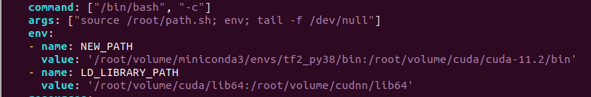
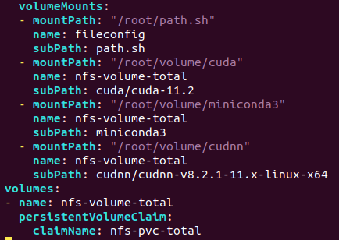
기술 활용
3
가상환경의 사전 구성
NVIDIA 라이브러리의 설치 방식 중 PATH 지정 방식 설치 활용
파이썬 기반 딥러닝 프레임워크의 패키지 제공방식에 따라 버전 별로 제공
권한 분리로 인한 제공의 용이성 증대
리눅스 기반 시스템에서 라이브러리를 사용하기 위한 환경변수 등의 연결
Notes:
해당 이미지는 이러한 전제를 기반으로 우분투 20.04 운영체제 컨테이너 이미지를 지능형 서비스 개발 환경으로 가정하고 이에 샘플의 가상환경을 구축해보았습니다. 영속성 볼륨이 제공하는 파일 경로에서 NVIDIA 라이브러리 중 CUDA 11.2 버전, cuDnn 8.2.1버전을 영속성 볼륨 클레임을 통해 마운트 하였고 외부 스토리지에 구축해놓은 콘다환경 중에서 파이썬 3.8버전 및 텐서플로 2.9버전을 사용하는 환경에 대한 마운트 테스트를 진행하였고 텐서플로 테스트 스크립트의 작동을 확인하였습니다.

Slide 13

기술 활용
3
개발 및 서비스 배포환경 간 스위칭
딥러닝 학습 환경, 어플리케이션 개발환경, 서비스 릴리즈 환경 등에 적용 가능
지능형 서비스 어플리케이션 릴리즈 비용의 경량화
Pyinstaller 기반 파이썬 어플리케이션 배포
같은 어플리케이션이어도 빌드되는 환경에 따라 용량 차이 발생
NGC Based Container
Light OS Container + Virtual Env

Slide 14
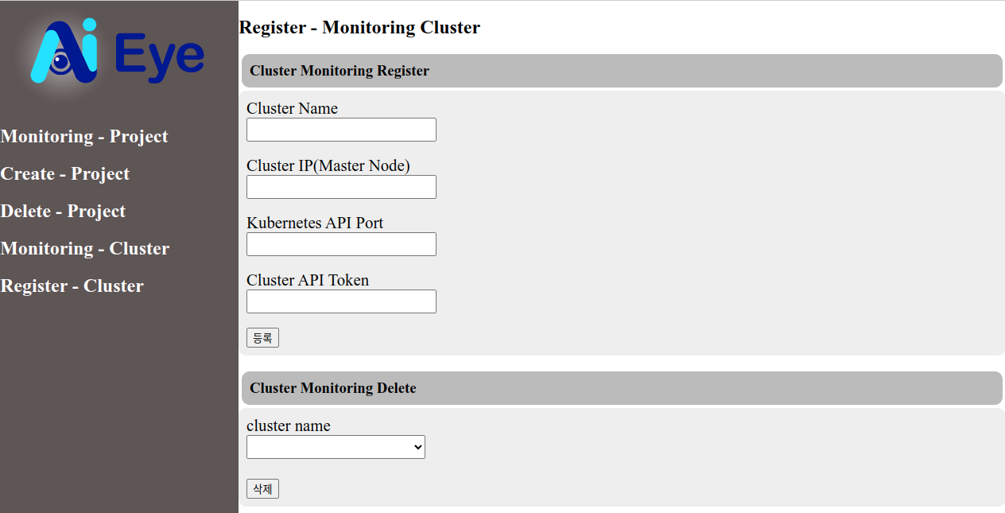
지능형 서비스 워크플로 운영 관리
4
클러스터 등록 및 클러스터 내 가동 오브젝트 모니터링
지능형 서비스의 워크플로 정의 및 서비스 배포 모니터링
사전 정의 된 지능형 서비스로 테스트 중
실행되고 있는 오브젝트의 로그 모니터링 기능
Notes:
(모니터링 등록) 화면
-> cluster monitoring regist 아래 4가지 기입
다만, token 기입 안할시 (모니터링)화면에서 search node 아래 버튼 비활성화
->cluster monitoring abstract
현재 등록된 클러스터 리스트를 db에서 가져와서 선택 후 삭제 가능.

Slide 15
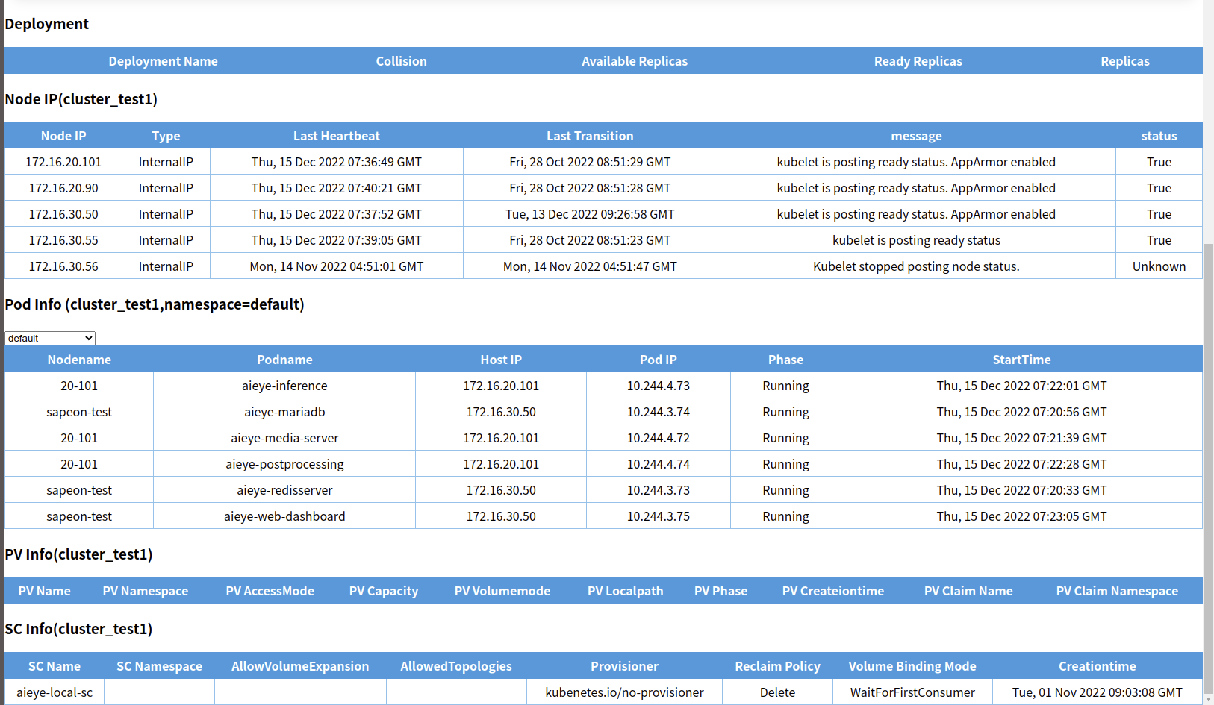
지능형 서비스 워크플로 운영 관리
4
클러스터 오브젝트 모니터링
K8S API서버와 통신하여 클러스터 내 가동되는 오브젝트들의 스테이터스 모니터링
Notes:
초기화면(모니터링). 등록된 클러스터가 없다면 cluster info에도 내용이없다.
-> search node & pod info 아래 search 버튼 클릭시 그 클러스터와 관련된 정보를 아래 테이블에 보여준다.
클릭시 화면은 다음장
cluster내 정보를 보여준다
-> podinfo에 경우 namespace를 선택하여서 볼수있다.

Slide 16
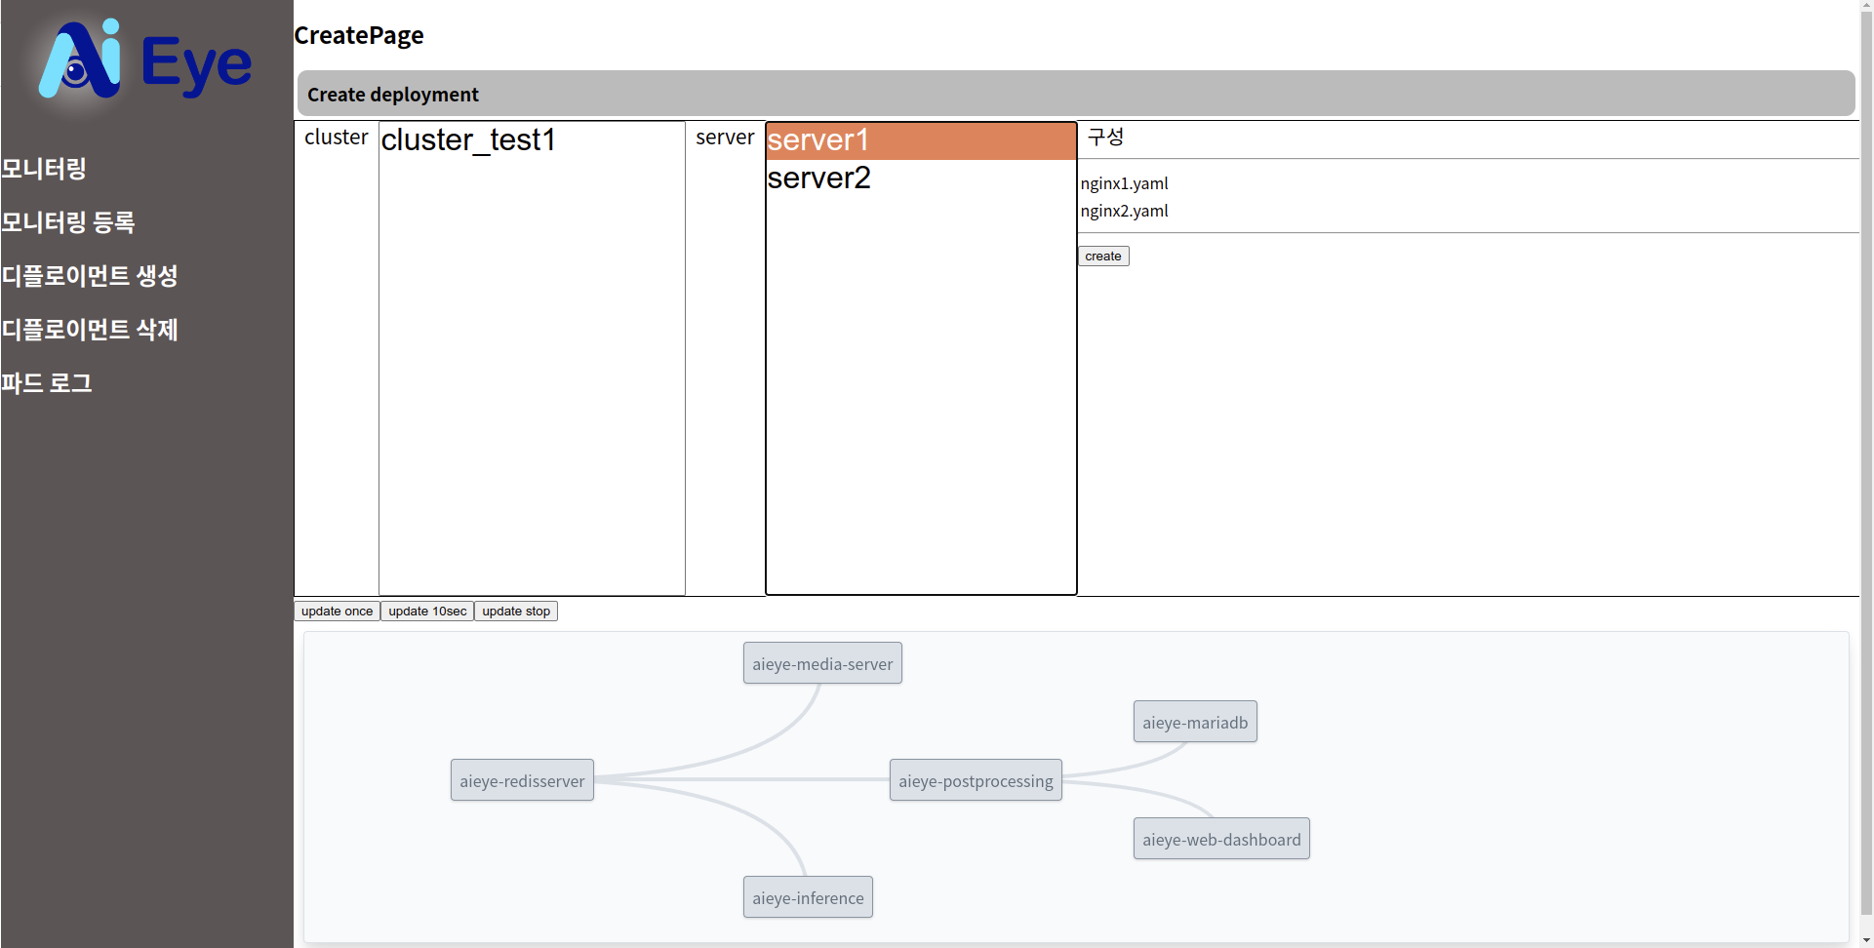
지능형 서비스 워크플로 운영 관리
4
사전 정의 한 지능형 서비스의 배포
지능형 서비스의 워크플로 구성도 확인 가능하도록 정의
Notes:
(디플로이먼트 생성) 화면
create deployment
-> cluster 와 서버 선택 후 create 누르면 생성
-> 서버 리스트 중 하나를 선택하면 구성파일 리스트와 동시에 아래에 그래프를 보여줌.
-> updateonce 이 버튼 3가지는 여기서는 동작안함.

Slide 17
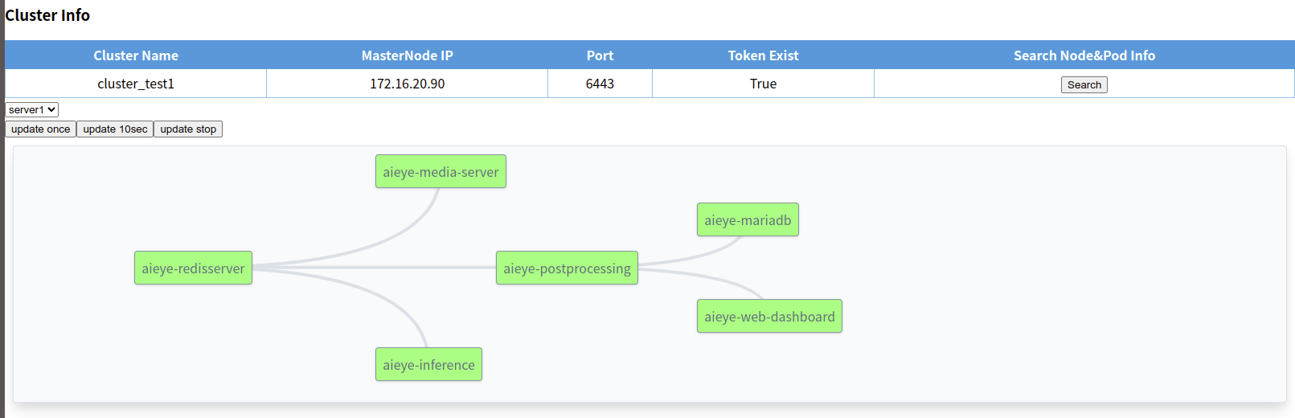
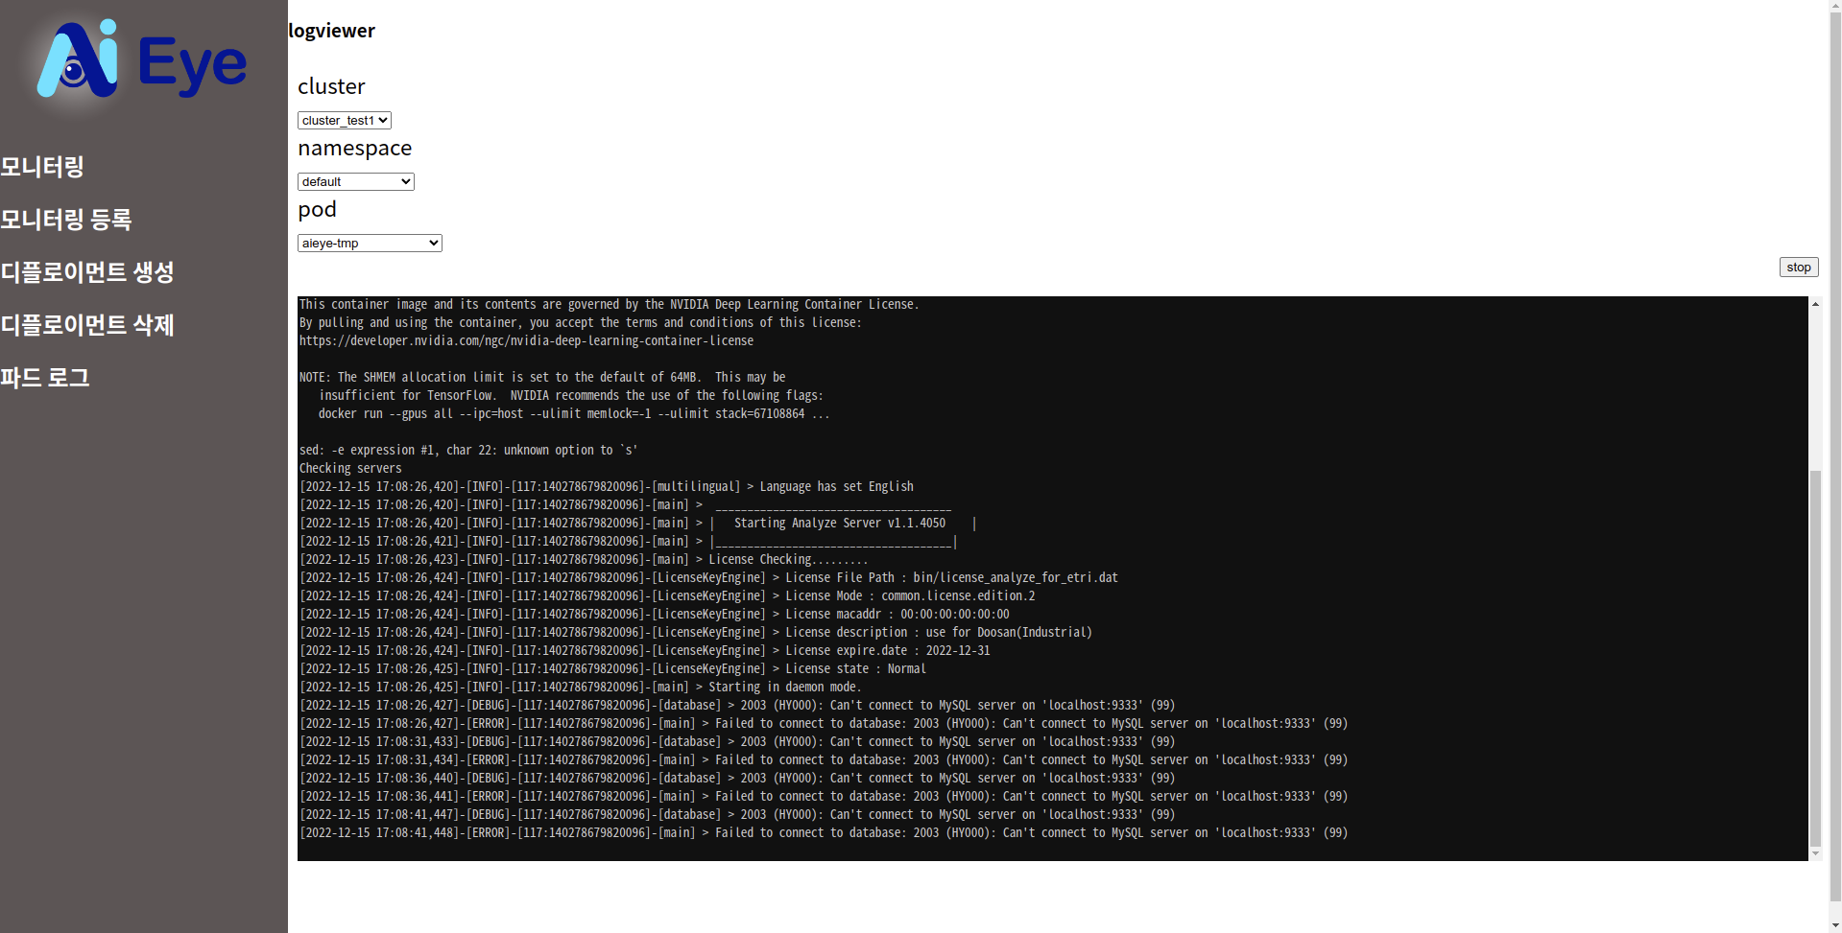
지능형 서비스 워크플로 운영 관리
4
사전 정의 한 지능형 서비스의 모니터링
지능형 서비스를 구성하는 파드의 상태 실시간 모니터링 및 로그 표출
Notes:
이미지()
-> flowchart를 그리려하는 정보가 담겨있는 파일 리스트를 보여준다. json 형식(좌상단 텍스트)
-> update_once : 클릭 당시에 모니터링 정보에 의거하여 빨강(Terminating)/초록(running)/회색 으로 바뀐다. -> 우하단 이미지 참조
-> update 10sec: 클릭시 update_once를 10초단위로 갱신
-> update stop: 클릭시 갱신 중지 (파드 로그) 화면
logviewer
-> cluster, namespace, pod를 순차적으로 클릭시 아래 검은화면에 로그내용이 올라감
-> 검은화면 우측상단 stop 버튼누를시 go로 바뀜 갱신을 계속할지 멈출지를 버튼으로 정할수있음.

Slide 18
추후 연구 내용
Ⅲ

Slide 19
추후 연구 및 개발 내용
1
ML/DL
범용 및 플랫폼 동작환경에 맞춘 네트워크 모델 최적화 기술 고도화
Deployment 프레임워크: TensorRT
런타임 환경 관리 기술
프레임워크 별 런타임 환경 구성/배포 자동화 기술 개발
워크플로 모니터링 도구
런타임 환경 관리 기술과 연계한 서비스 내 환경 배포 기능 개발
사전 정의(pre-defined)된 지능형 서비스 고도화
다양한 pre-defined 서비스 추가
지능형 서비스 성능 개선

Slide 20

감사합니다.
http://gedge-platform.github.io
GS-Aiflow 코어 개발자
서동윤 (dyseo@softonnet.com)
)
GEdge Platform will lead Cloud-Edge Collaboration

